Slide 1



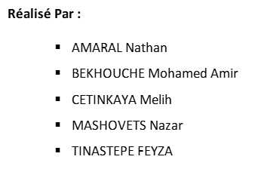

Projet Uber (Partie Droit)
Groupe 2

Slide 2


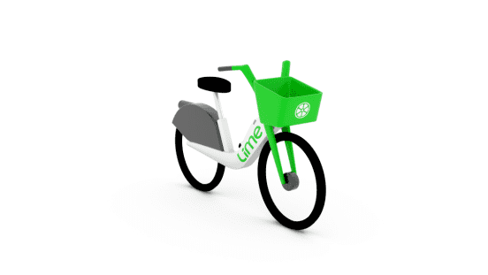
Sommaire
Présentation du sujet
Question 1
Question 2
Question 3
Question 4
Conclusion

Slide 3
Présentation du sujet

Slide 4
Question 1
Afin de respecter la réglementation relative aux cookies mettez en place les outils nécessaires (bandeau d’acceptation, gestion des préférences cookies, et pages web d’informations relatives aux cookies)

Slide 5
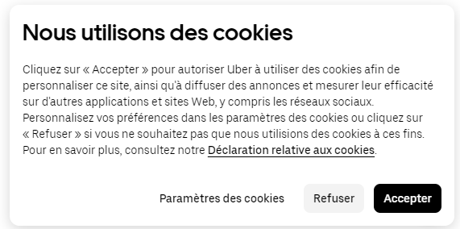
Question 1
Bandeaux Uber non-conformes

Slide 6
Question 1
NON-CONFORME
POURQUOI ?
Non-respect du principe d'équilibre : Accepter mis en avant
Refuser moins visible
Positionnement des boutons :
En petit dans le coin

Slide 7
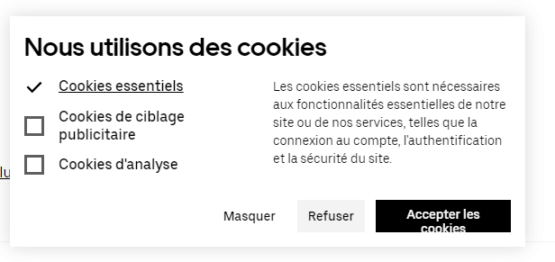
Question 1
NON-CONFORME
POURQUOI ?
Cookies essentiels cochés de base et non-décochables
Non-respect du principe d'équilibre : Accepter mis en avant
Refuser moins visible
Positionnement des boutons :
En petit dans le coin

Slide 8
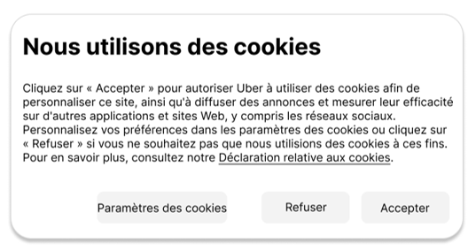
Question 1
Nos bandeaux Uber conformes au RGPD

Slide 9
Question 1
CONFORME
Respect du principe d'équilibre : Accepter et Refuser similaire
Positionnement des boutons :
Moins compressé

Slide 10
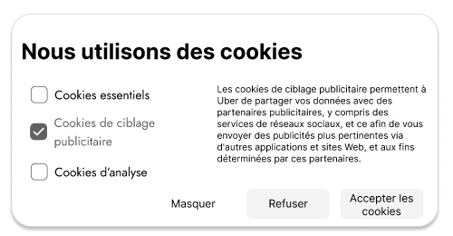
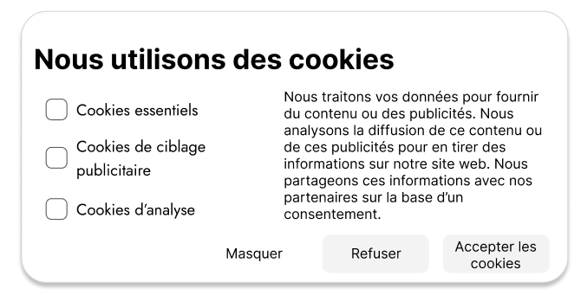


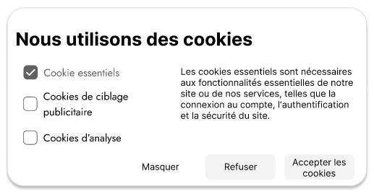
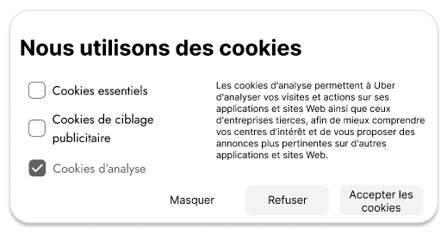
Question 1
CONFORME
Cookies essentiels cochés par défaut pour le bon fonctionnement du site
Respect du principe d'équilibre : Accepter et Refuser similaire
Positionnement des boutons :
Moins compressé

Slide 11
Question 1
CONFORME
Lorsque l’on coche un type de cookies il est explicitement décrit en quoi consiste ces cookies

Slide 12
Question 2
Proposer un contenu pertinent pour la page web du site “Politique de protection des données personnelles” du site internet.

Slide 13

Question 2

Slide 14
Question 2
Conformité selon le RGPD :
Délégué à la Protection des Données (DPO) ?
Analyse d’Impact relative à la Protection des Données (AIPD) ?

Slide 15
Question 3
Complétez le registre des traitements proposé par la CNIL afin de décrire le traitement des données clients (traitement relatif à une vente en ligne).

Slide 16
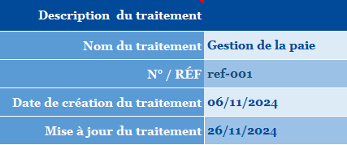
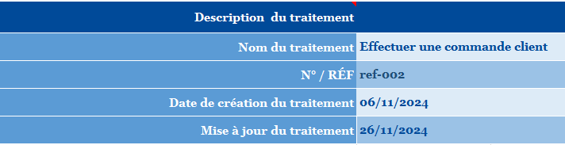
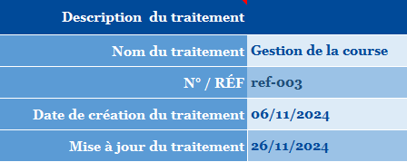
Question 3
Nous avons réalisé 3 registres de traitement :
Gestion de la paie
Effectuer une commande
Gestion de la course

Slide 17
Question 3
Uber n’ayant pas de DPO défini nous avons défini un membre du groupe DPO et un autre Responsable du traitement

Slide 18
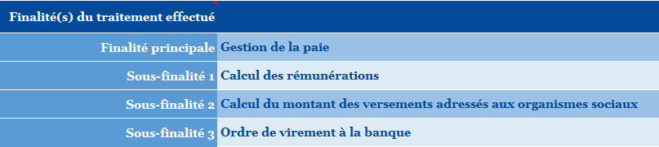
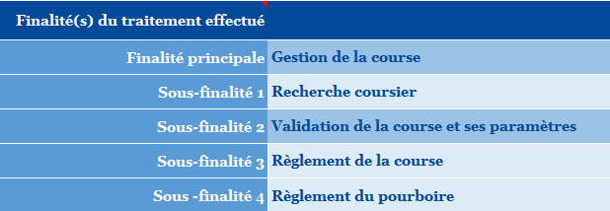
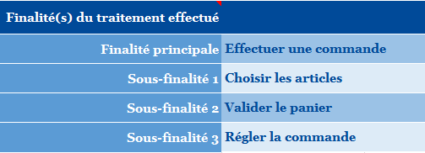
Question 3

Slide 19
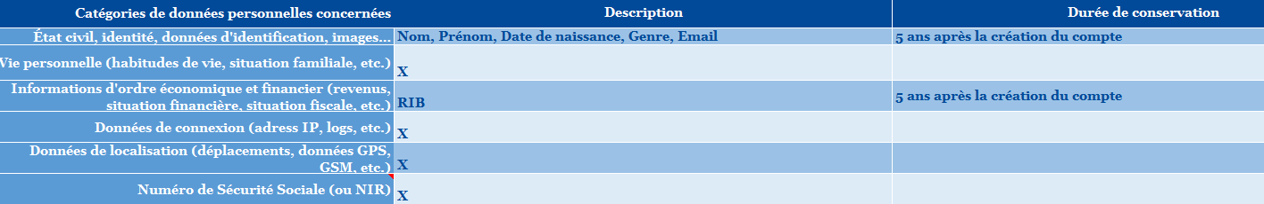
Question 3

Slide 20
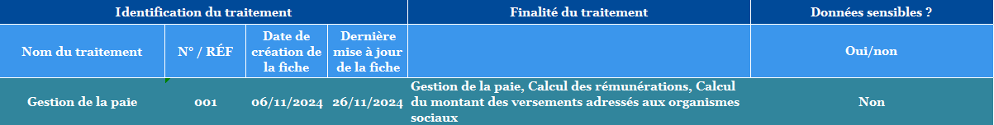

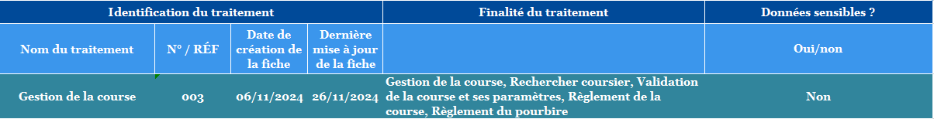
Question 3

Slide 21
Question 4
A la lecture du contrat OVH de location d’un serveur dédié, le responsable juridique a besoin de vos compétences informatiques afin de bien comprendre les clauses les plus techniques. Il vous demande donc de lire attentivement le contrat en annexe et de rédiger une note explicative relative à l’un des articles ci- dessous. Choisissez un article au choix.
à l’article 6 : mitigation
à l’article 7 : engagement de niveau de service

Slide 22
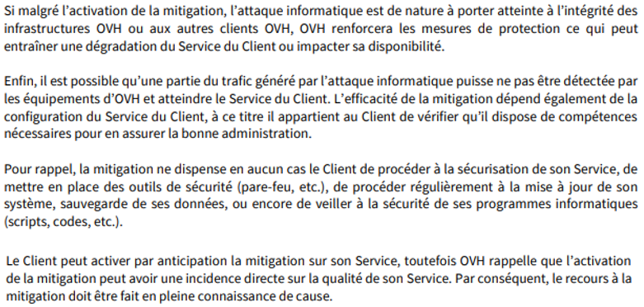
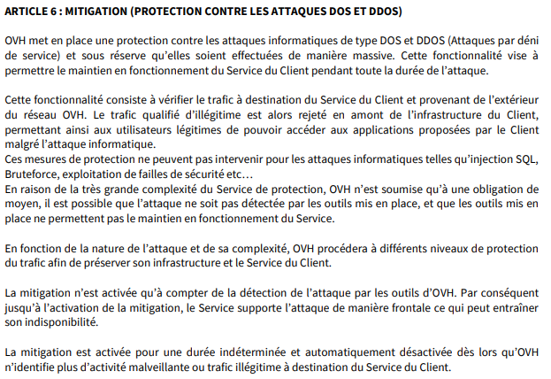
Question 4

Slide 23
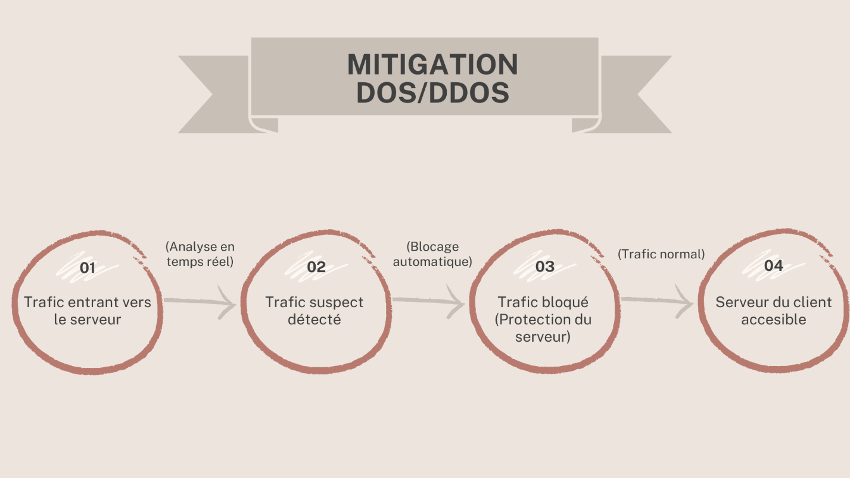
Question 4
Mitigation (Protection contre les attaques DoS et DDoS)
Avantages :
-Analyse en temps réel du trafic et s’active après détection d’une anomalie.
- Protéger la réputation de l’entreprise en réduisant les pertes économiques pendant l’indisponibilité du service.

Slide 24
Question 4

Slide 25
Merci pour votre attention !
Conclusion

Slide 26
Merci pour votre attention !

